Slide 1
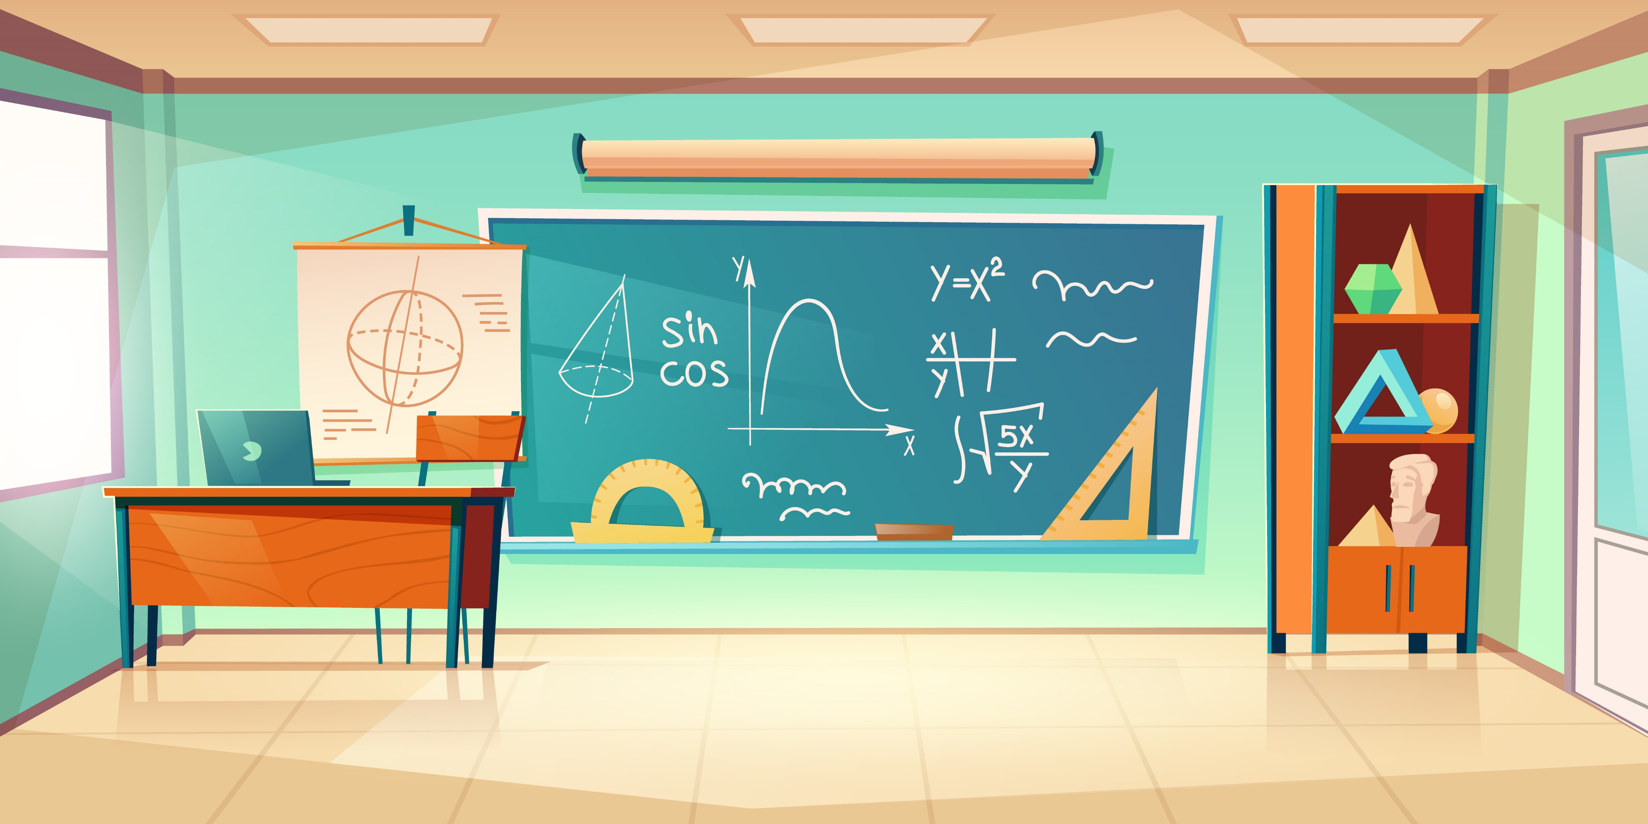
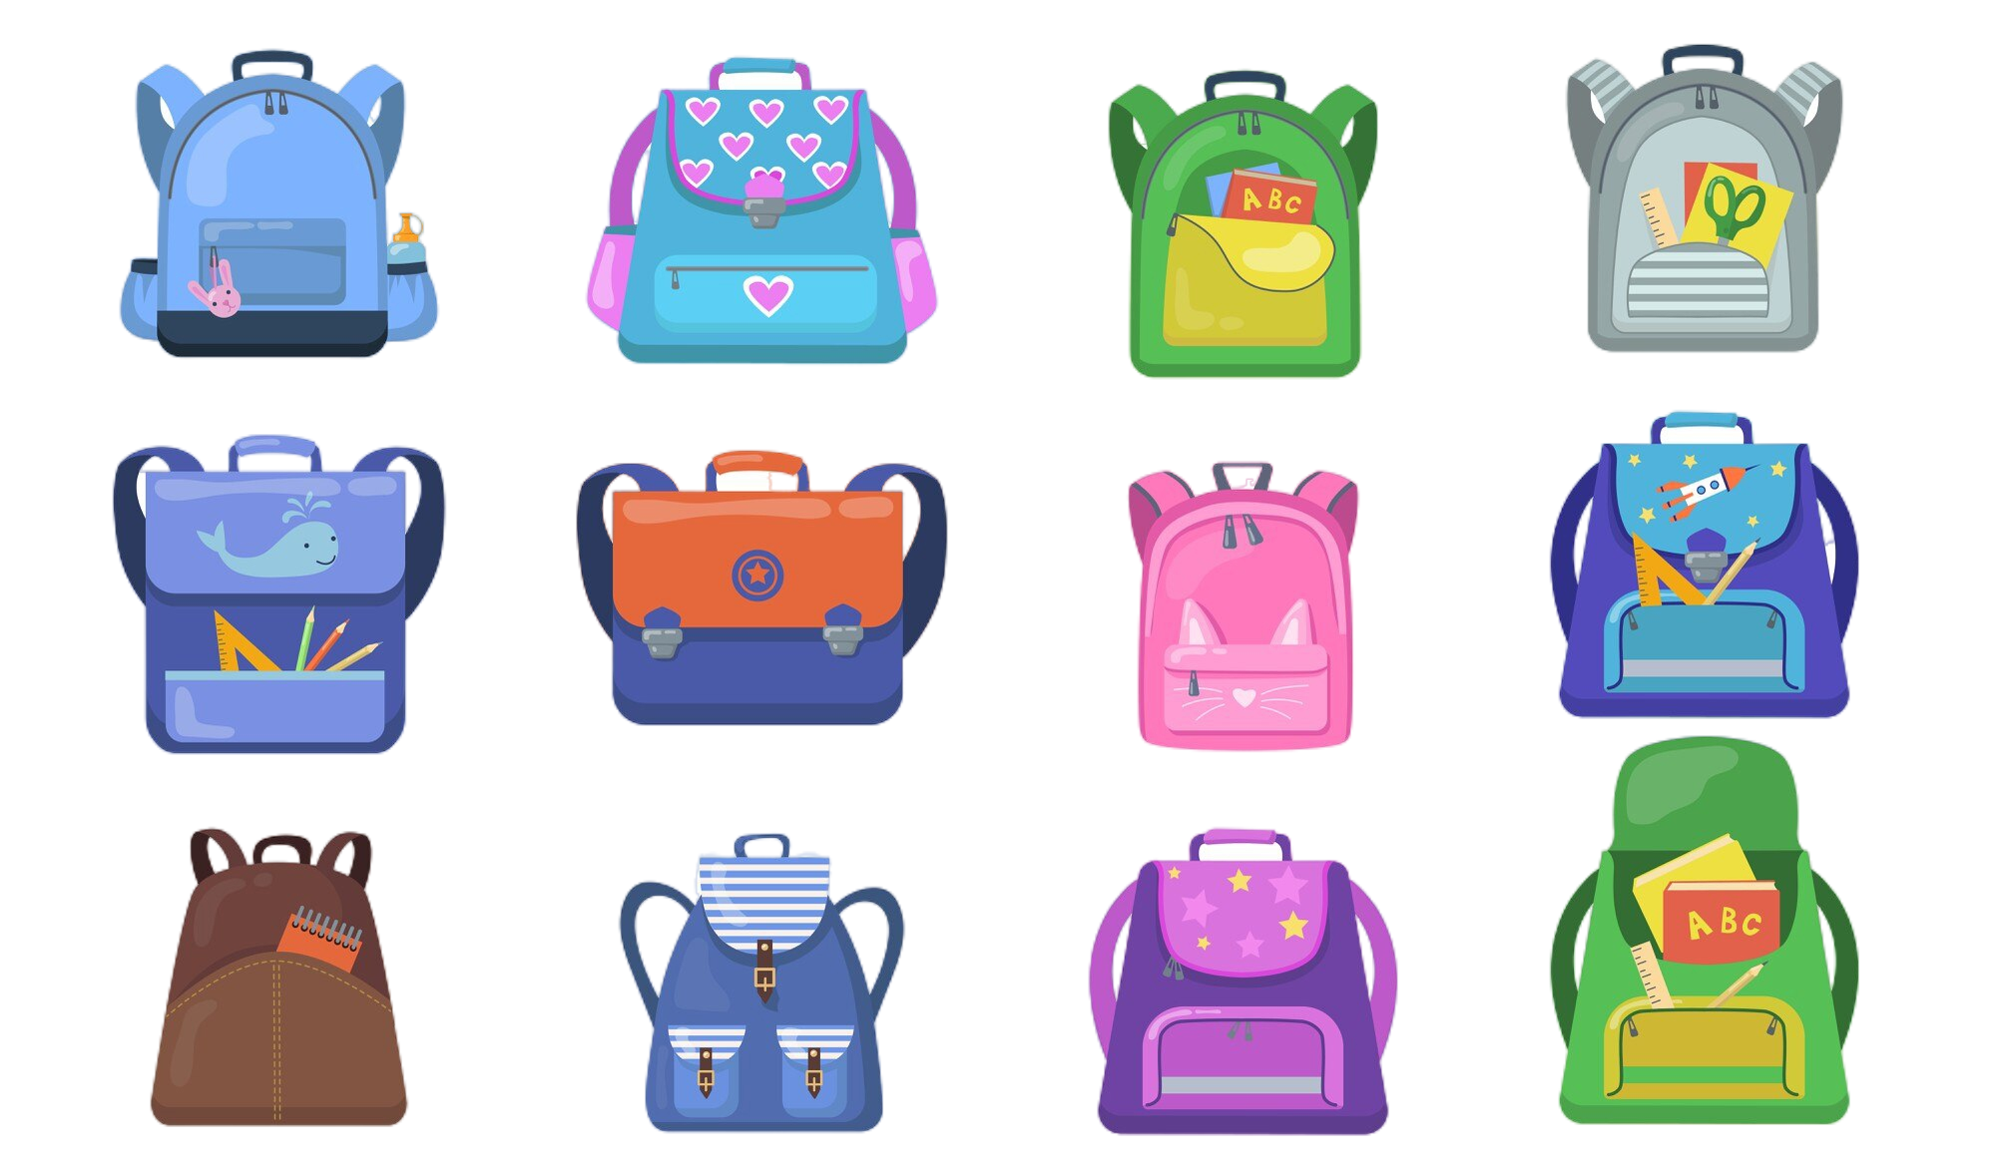
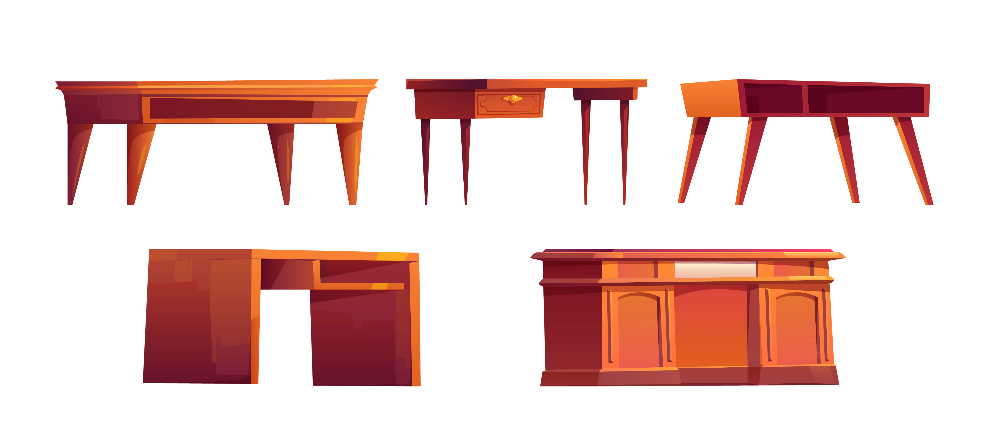


¿Qué hay en mi cartera?
- Memoria visual y/o auditiva -
Prohibida la reproducción y el intercambio
Imágenes con licencia Freepik

Slide 2
Modalidad visual
Modalidad auditiva

Slide 3
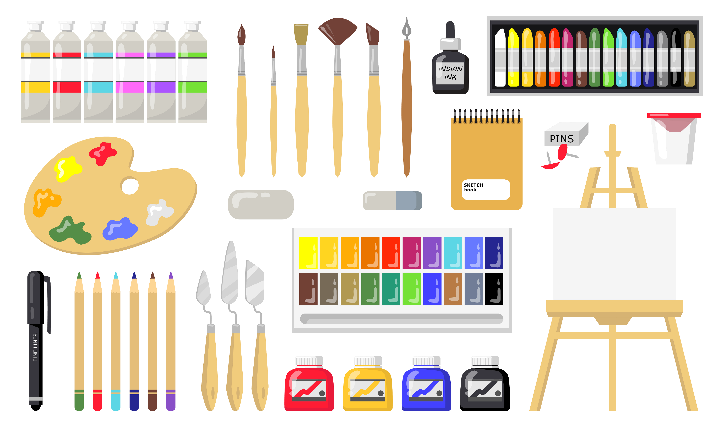


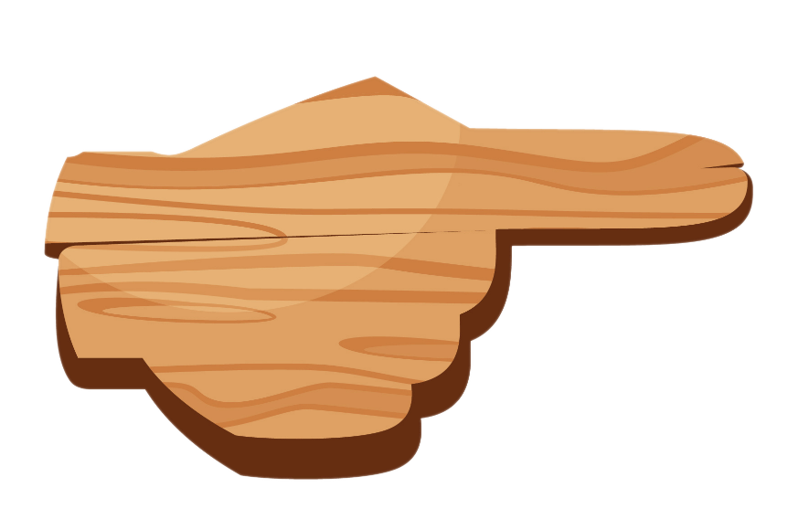
Mira y memoriza los 3 objetos que he puesto en mi mochila, haciendo clic en "Ver".
Ver

Slide 4
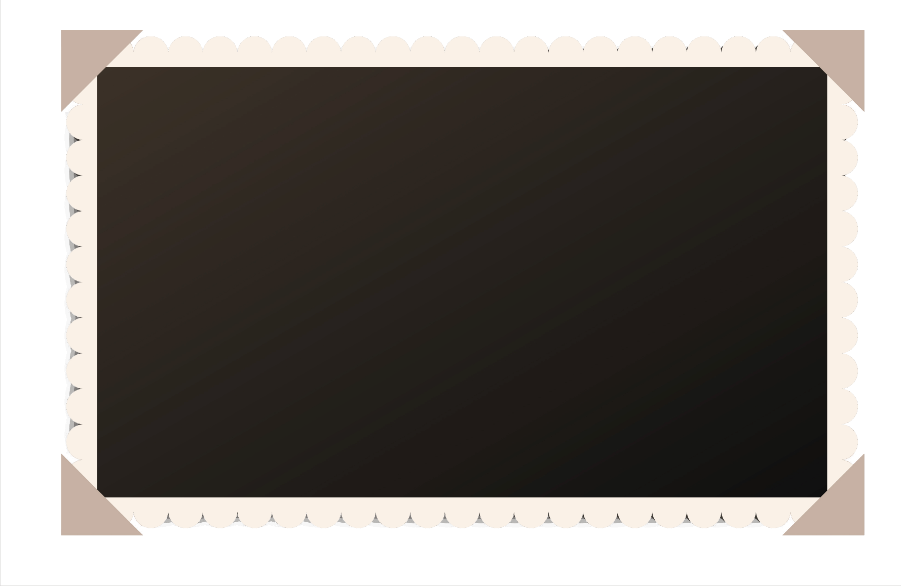
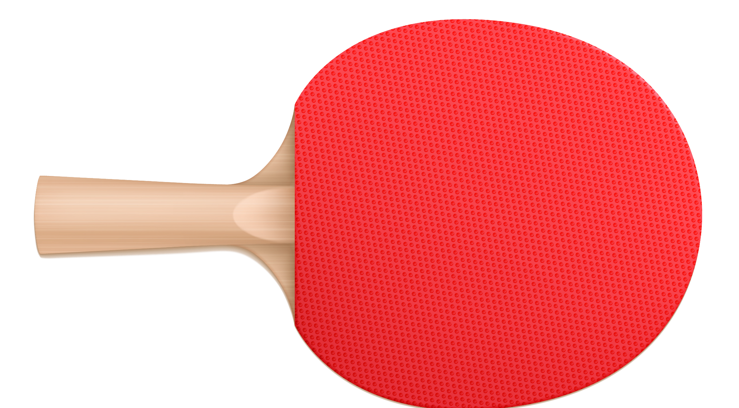
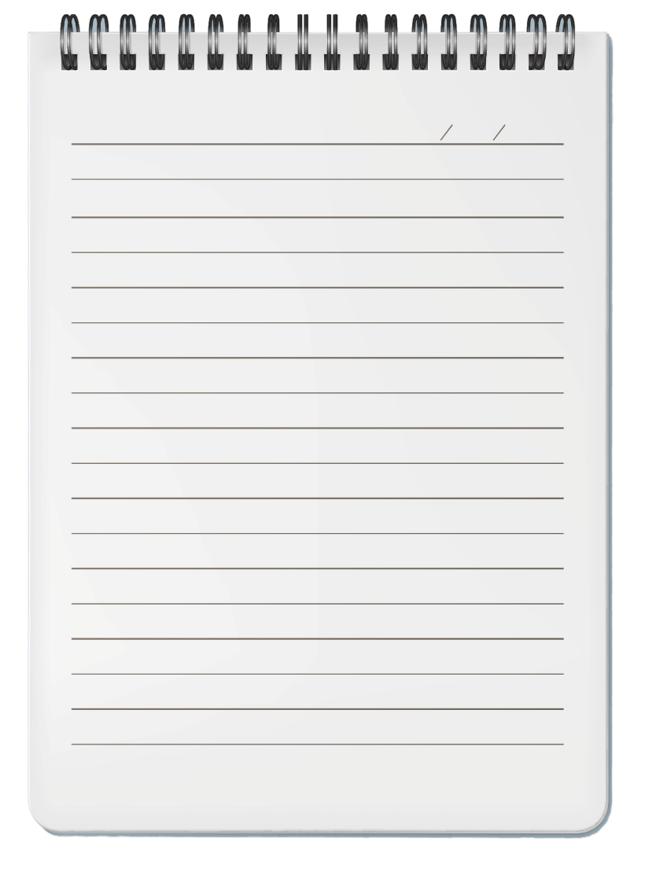

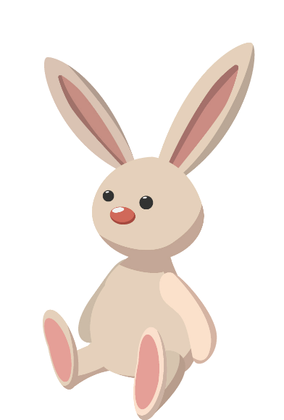

2
1
3

Slide 5



Mira y memoriza los 3 objetos que he puesto en mi mochila, haciendo clic en "Ver".
Ver

Slide 6
1
3
2

Slide 7
Mira y memoriza los 3 objetos que he puesto en mi mochila, haciendo clic en "Ver".
Ver

Slide 8
1
3
2

Slide 9
Mira y memoriza los 3 objetos que he puesto en mi mochila, haciendo clic en "Ver".
Ver

Slide 10
2
1
3

Slide 11

Mira y memoriza los 3 objetos que he puesto en mi mochila, haciendo clic en "Ver".
Ver

Slide 12
3
2
1

Slide 13



Escucha y memoriza los 3 objetos que he puesto en mi mochila haciendo clic en la oreja.

Slide 14

2
1
3

Slide 15
Escucha y memoriza los 3 objetos que he puesto en mi mochila haciendo clic en la oreja.

Slide 16
1
3
2

Slide 17
Escucha y memoriza los 3 objetos que he puesto en mi mochila haciendo clic en la oreja.

Slide 18
1
3
2

Slide 19
Escucha y memoriza los 3 objetos que he puesto en mi mochila haciendo clic en la oreja.

Slide 20
2
1
3

Slide 21
Escucha y memoriza los 3 objetos que he puesto en mi mochila haciendo clic en la oreja.

Slide 22
3
2
1

